Slide 1
NUTRİSYONAL GENOMİKS Prof. Dr. Serkan YILMAZ

Slide 2
Beslenme; büyüme, gelişme, sağlığı koruma ve geliştirme ve yaşam kalitesini yükseltmek amacıyla vücudun gereksinimi olan besin öğelerinin alınıp vücutta kullanılmasıdır.
Yiyecek arama, yiyecek tüketimi ve besinlerin biyolojik süreçlerdeki kullanımı, bir canlının bedeniyle çevresi arasındaki ilişkinin önemli yönleridir. Alınan enerjiyle harcanan enerji arasındaki orantının, yaşamını sürdürme ve çoğalma bakımından önemli uyumsal sonuçları vardır.

Slide 3
Çevre koşulları, canlının enerjisinin ne kadarını yaşamını sürdürmeye, ne kadarını çoğalmaya harcayacağını etkiler. Güç koşularda yaşamda kalabilmek için daha fazla enerji gerekir.
Yine de, canlının amacı her zaman aynıdır; türünün uzun dönemli başarısını güvenceye almak için yeterli kaynak sağlamak.

Slide 4
Günümüz beslenme bilimi diyet yoluyla bireylerin sağlık durumunu düzeltmeyi ve böylece toplum düzeyinde sağlık düzeyini geliştirmeyi ve hastalıkların önlenmesini amaçlamaktadır.
Besinlerin insan sağlığı üzerindeki etkilerinin araştırılması iki temel gözleme dayanmaktadır:
(1) Nütrisyonel çevre, gen ekspresyonunu etkilemektedir.

Slide 5
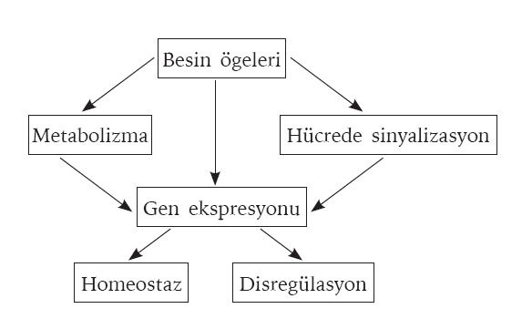
(2) Bireyin genotipine bağlı olarak besin öğelerinin metabolizması değişmekte ve sağlık durumu etkilenmektedir.

Slide 6
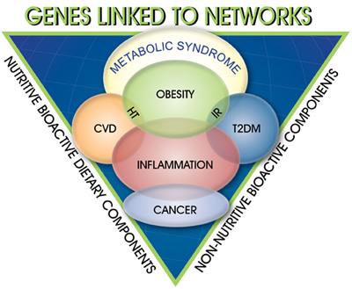
Beslenme ile insan genomu arasında karşılıklı ve dinamik bir etkileşim vardır. İnsan genom dizisinin aydınlatılması ile besinlerle genler arasındaki etkileşimi ve besin öğelerinin gen ekspresyonu üzerindeki etkilerini anlamaya yönelik yoğun çalışmalar başlamıştır.
Besin öğelerinin moleküler düzeyde incelenmesinin olası hale gelmesiyle birlikte genetik varyasyonlara diyet yanıtının araştırılması ve besin öğelerinin gen ekspresyonu üzerindeki etkilerinin anlaşılması da olası hale gelmiştir.

Slide 7
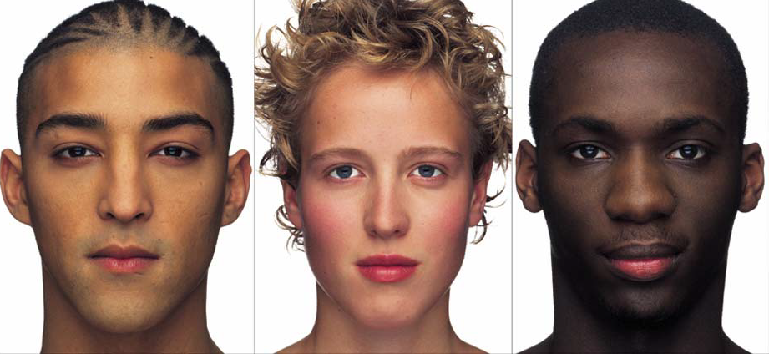
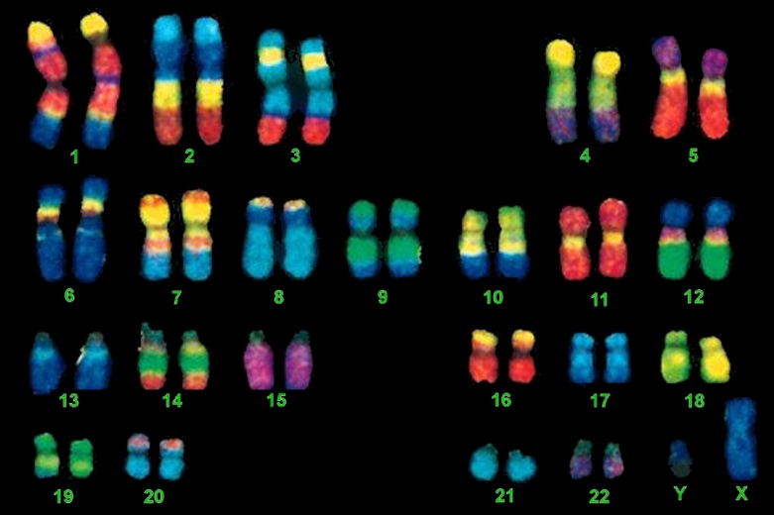
Her bireyin diyete yanıtının farklı olduğu bir gerçektir. Bir gıdayı belirli bir miktar alım bazı bireyler için risk iken diğerleri için değil; tersine bazıları için yarar sağlarken bazıları için yararlı olmayabilir. Bu farklılıklardan genetik faktörler kısmen sorumludur.
Bireylerin diyetlere verdikleri yanıttaki farklılıkların nedeni olan genetik varyasyonların ortaya konulması, beslenme genomiğinin amacını oluşturmakta ve bu bireylere sağlıklarını geliştirmede yardımcı olmaktır.

Slide 8
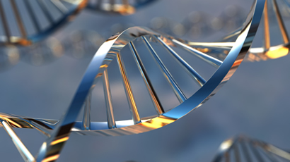
NUTRİSYONAL GENOMİKS
En basit haliyle, nutrisyonal genomiks, diyetin bireyin genetik bütünlüğüne veya genotipine uygun olması fikrine dayanır. Bir kişinin genomuna 23.000 kadar gen seti dahildir.
Genler protein yapımı için hücre talimatlarını içeren DNA dizisinin bir parçasıdır.
Genler ve beslenme arasındaki ilişkiyi araştırabilmek için, bilim adamlarının, bir kişinin genotipinin, fiziksel özellikleri ya da hastalık riskiyle (fenotipiyle) nasıl ilgili olduğunu anlaması gereklidir.

Slide 9
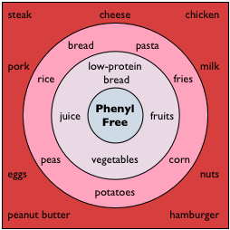
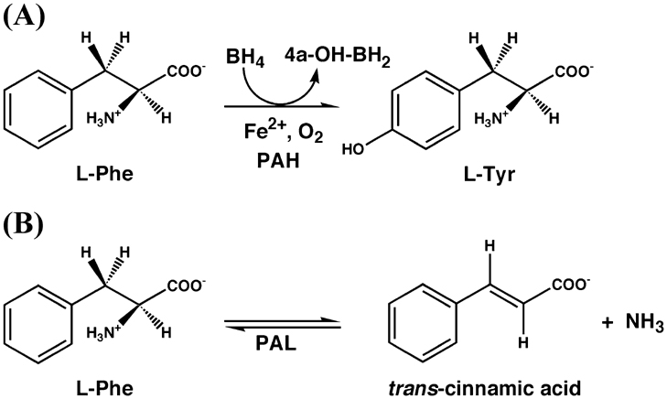
Genlerin %97’si insan hastalıkları ile ilşkilendirilebilir ki bunlara monogenik hastalıklar denir.
Örneğin fenilketonüri; bu hastalık normalde fenilalaninin tirozine çevrilmesi ile ilişkili metabolizmayı yöneten fenilalanin hidroksilaz enziminin kusuru ile ortaya çıkmaktadır. Bu durum kanda tirozin miktarında azalışa ardından da nörolojik hasarlar ve zeka geriliğine neden olmaktadır.
Bu şekildeki tek gen hasarı diyette fenilalanince sınırlandırılmış ama tirozince desteklenmiş gıdaların önlenmesi ile aşılabilmektedir.

Slide 10
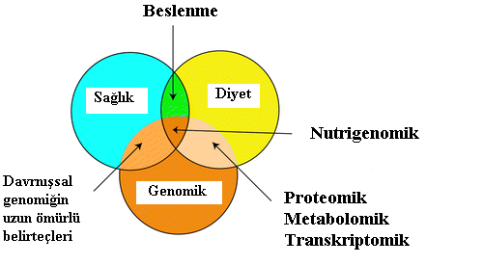
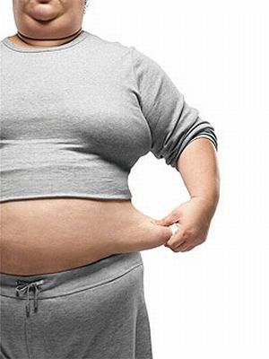
Bu şekildeki tek gen hastalığının ortaya çıkması için sadece tek bir gende mutasyon olması yeterlidir.
Bunların aksine bir çok yaygın hastalık örneğin kanser, diyabet, obezite , kardiyovasküler hastalıklar çok genli kalıtım örneği gösterir.
Diyette bu hastalıkların önlenmesine yönelik beslenme çok önemlidir.

Slide 11
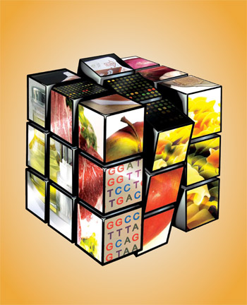
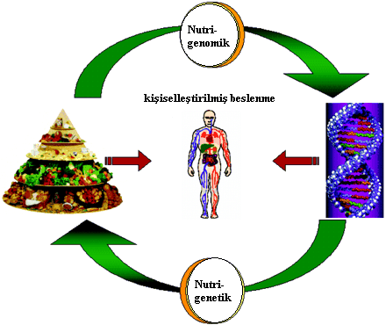
Nutrisyonal genomik esas itibariyle 2 alt başlıkta toplanır.
1. Nutrigenomik: Fizyolojik değişikliklerle sonuçlanan genom, proteom ve metabolom üzerine diyetin etkisini araştırır

Slide 12
2. Nutrigenetik: Diyet ve sağlık arasındaki ilişkide genetik çeşitliliğin önemini araştırır.

Slide 13
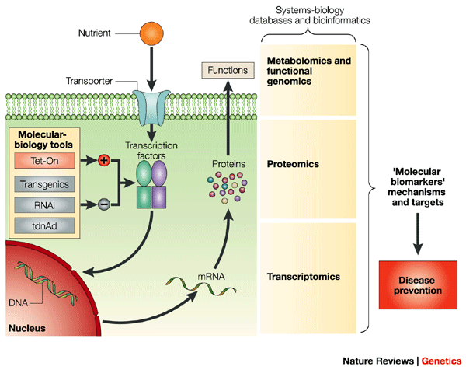
Nutrigenetik ve Genlere Göre Beslenme Neden Önemlidir?
Beslenme belirli şartlar altında bazı bireylerde belirli hastalıklar açısından ciddi bir risk faktörü olabilir.
Çok tüketilen besin maddeleri insan genomunu doğrudan ya da dolaylı olarak etkileyerek genlerin yapısını ve etkilerini değiştirebilir.

Slide 14
Bir besin maddesinin bireyin sağlığını ne kadar etkileyeceği o kişinin genetik yapısına bağlıdır.
Beslenme ile ilgili bazı genler ve bu genlerde görülen varyasyonların, bireylerde kronik hastalıkların görülme sıklığında, hastalığın başlaması, ilerlemesi ve şiddeti üzerinde etkisi olabilir.
Kişilerin beslenmelerinde o kişinin gıda ihtiyacı, beslenme durumu ve genetik yapısı ile ilgili bilgilere dayanarak yapılacak düzenlemeler, kronik hastalıklara karşı koruyucu, hastalığın şiddetini azaltıcı ve hatta tedavi edici olabilir.

Slide 15
VARYASYONLARIN NUTRİGENETİK ÜZERİNE ETKİSİ
İnsan genom projesi ile ortalama bir kişinin genom (birkaç farklı insanın genomları karışımı) analizi yapılmıştır. Yapılan çalışmalar insanların genetik yapılarının yaklaşık %99.9’unun aynı olduğu geriye kalan %0.1’lik kısmın ise varyasyonları oluşturduğunu göstermiştir. Varyasyonların 2 tipi vardır.
1. Nadir görülen genetik farklılıklar mutasyon olarak isimlendirilir.
2. Yaygın genetik varyasyonlara ise (populasyonda %1’den fazla görülen) polimorfizm denir.

Slide 16
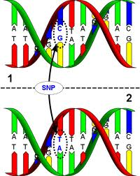
Bu varyasyonların tek formlarının (tek nükleotid polimorfizimi veya SNP) kataloglanması, büyük bir girişimdir.
SNP, DNA dizisinde sadece tek bir nükleotid değiştiği zaman ortaya çıkar. İnsan genlerinde, ya direk olarak fenotipi etkileyen ya da önemli genetik varyasyonlar araştırılırken araştırmacılar tarafından belirteç (marker) olarak kullanılan, 100.000 ile 300.000 arasında SNP bulunduğu düşünülmektedir.
SNP analizleri beslenmenin insan sağlığı ve hastalıklarındaki rolünü açıklamak için güçlü bir moleküler araçtır. Klinik, metabolik, epidemiyolojik çalışmalarda göz önünde tutulması, optimal beslenme tanımına büyük ölçüde katkıda bulunabilir.

Slide 17
Genlerdeki bu bireysel farklılıklar kişilerin;
– Farklı fiziksel özelliklerinden,
– Hastalıklara yatkınlıklarından,
– Hastalıklara dirençlerinden sorumludur.
Örneğin insülin direnci geliştirmeye direnç ve yatkınlık sağlayan bazı genler vardır.
• Kimi insanların bunlara sahip olması, kimilerinin olmaması bir polimorfizmdir.

Slide 18
Soru: Genetik bir varyasyon metabolik aktivitenizi ve sağlığınızı nasıl etkileyebilir?

Slide 20
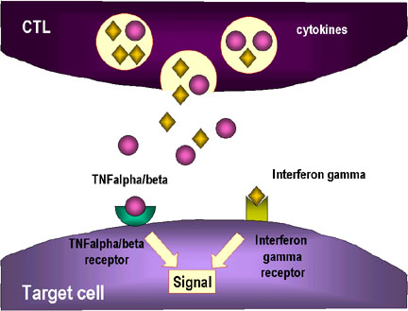
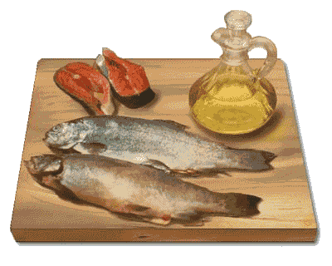
Genlerimizde görülen değişiklikler farklı hastalıklara neden olmaktadır.
Örneğin inflamasyonla ilgili IL-6 ve TNFalfa genlerinde bir değişiklik varsa kalp hastalıkları ve immün sistem hastalıkları riski artar.
Bu durumda Omega 3 tüketilmesi gerekir.

Slide 21
MTHFR (Metilentetrahidrofolat Redüktaz) geninde bir polimorfizm olan kişi, folik asitten yeterince yararlanamaz ve kanında homosistein maddesi yükselir.
Homosistein yüksekliği kalp sağlığı açısından bir risk faktörü oluşturmaktadır.
Beslenmeye dikkat eder, alınan folik asit miktarını arttırırsak, kanımızda homosistein yükselmeyecek ve homosistein açısından taşıdığımız kalp krizi riski azalmış olacaktır.

Slide 22
KALP SAĞLIĞI
İLGİLİ GENLER
KORUNMA
APOC3
CETP
LPL
eNOS
MTHFR
MTR
MS-MTRR
CBS
IL-6
ACE
MnSOD
Folat/B vit.
Sebze ve meyve
Antioksidan
Omega 3 yağ asidi
Fiziksel aktivite
Rafine karbonhidrat
ETKENLER
Doymuş yağ
Obezite
Kolesterol
Tütün

Slide 23
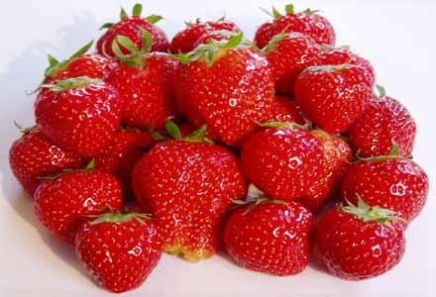
B-VİTAMİNİ KULLANIMI
GENLER
• MTHFR
• MTR
• MS-MTRR
• CBS
KORUNMA
•Folat ve B vitamini takviyesi

Slide 24
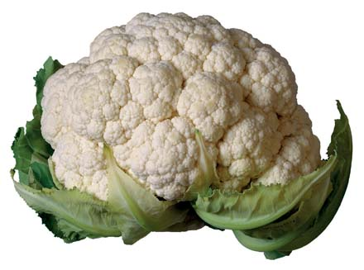
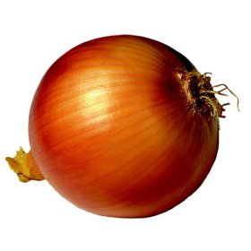
DETOKSİFİKASYON
GENLER
GSTM1
GSTT1
GSTP1
KORUNMA
Brasika sebzeleri
Alium sebzeleri

Slide 25
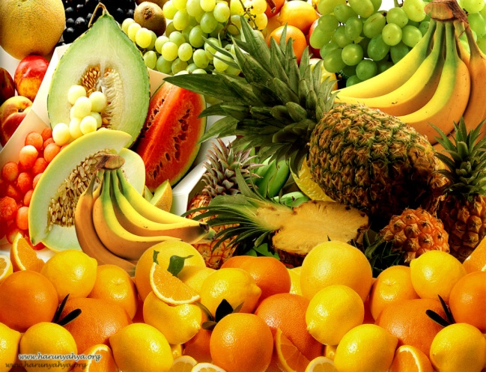
ANTİOKSİDAN AKTİVİTE
GENLER
• GSTM1
• GSTT1
• GSTP1
• MnSOD
KORUNMA
• Antioksidan
• Sebze ve meyve

Slide 26
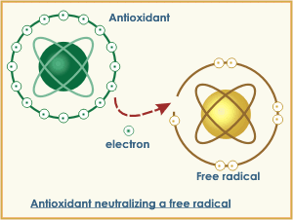
GSTM1, GSTT1, GSTP1 genlerinde değişiklik varsa vücut toksik maddeleri ve tehlikeli serbest radikalleri uzaklaştırmakta zorlanır.
Bu durum erken yaşlanma, kanser ve kalp hastalıklarına yol açar.
Bu kişilerin meyve ve sebzeleri sık aralıklarla tüketmesi gerekir. Özellikle lahana, karnı bahar, brokoli gibi Brasika sebzeleriyle sarımsak ve soğan diyetinde bulunmalı.

Slide 27
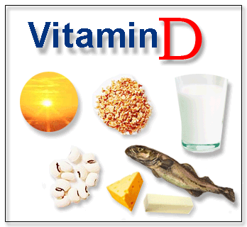
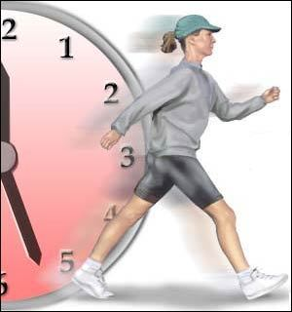
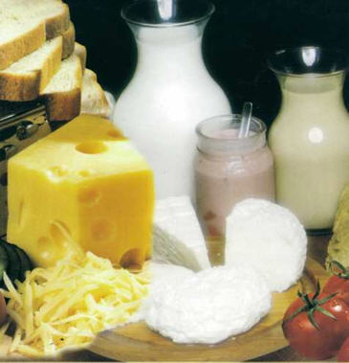
KEMİK SAĞLIĞI
GENLER
VDR
COL1A1
IL-6
KORUNMA
Kalsiyum
D vitamini
Fiziksel aktivite

Slide 28
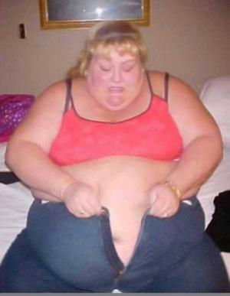
İNSÜLİN DİRENCİ
GENLER
PPAR-gama2
ACE
KORUNMA
Fiziksel aktivite
ETKENLER
X
• Rafine karbonhidrat
• Obezite
X
Notes:
X

